Slide 1
Az ember tragédiája és a Bánk bán
Készítette:
A Csiperke csapat

Slide 2
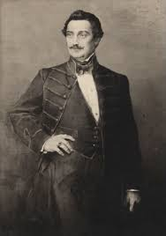
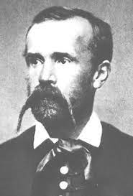
Szerzők
Katona József (1791-1830)
Költő, ügyész, színész
Madách Imre (1823-1864)
Költő, író, politikus, ügyvéd
MTA levelezőtagja
Mindkét szerző életpályájának legsikeresebb műve
Bánk bán
Az ember tragédiája

Slide 3
„A magyar Faust”
„Mondottam ember: Küzdj, és bízva bízzál!”
Főbb szereplők:
Ádám, Éva, Lucifer
1860 március 26. fejezte be a művet Madách
Ősbemutató: 1883 szeptember 21.
Késői bemutató oka a műfaj és kortárs színpad ellentéte
Történet:
15 színből áll.
A teremtéstörténettől, a világ pusztulásáig kalauzolja a nézőt.
Ádám szemszögéből mutatva be a világ nagyobb történéseit.
Keresve az élet értelmét.
Éva karakterére nagy hatással volt Madách felesége Fráter Erzsébet, aki börtön éveiben megcsalta, ezért az író nem jó fényt vet a női karakterekre a drámában.
Drámai költemény
Az egyik legtöbbször színpadra állított mű, még úgy is, hogy nem színpadra szánt mű.

Slide 4
M
„Az emberekben nyargaló tüdő csak a hazugság ördögének lakása.”
„Egy királynak Kell látni minden könnyeket: magának Könnyezni nem szabad.”
Erdélyi Múzeum c. folyóirat 1815-es felhívására készült a darab
1819-ben készült el végleg, mert a kapott kritikák alapján újra írta a művet
Arany János fedezi fel a művet
Műfaja: dráma
1833: Kassai ősbemutató
Azért került ilyen későn színpadra, mert a Habsburg-ház félt a benne rejlő üzenettől
Az ősbemutatón Déryné Széppataki Róza játszotta Melindát.
Szereplők: Bánk bán, Gertrudis, Melinda, Ottó, II: András
Történet: Bánk bán közismert történetét dolgozza fel, aki megölte II: András feleségét, Gertrudist, amiért segédkezett öccsének a nádor feleségének elcsábításában
1861-ben Erkel Ferenc operát készít belőle, Egressy Béni szövegkönyve alapján
1848-ban ezzel ünnepelnek a Forradalom után, azonban az előadást félbe kell szakítani

Slide 5
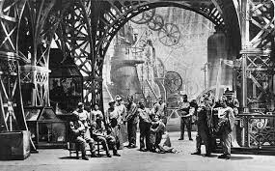
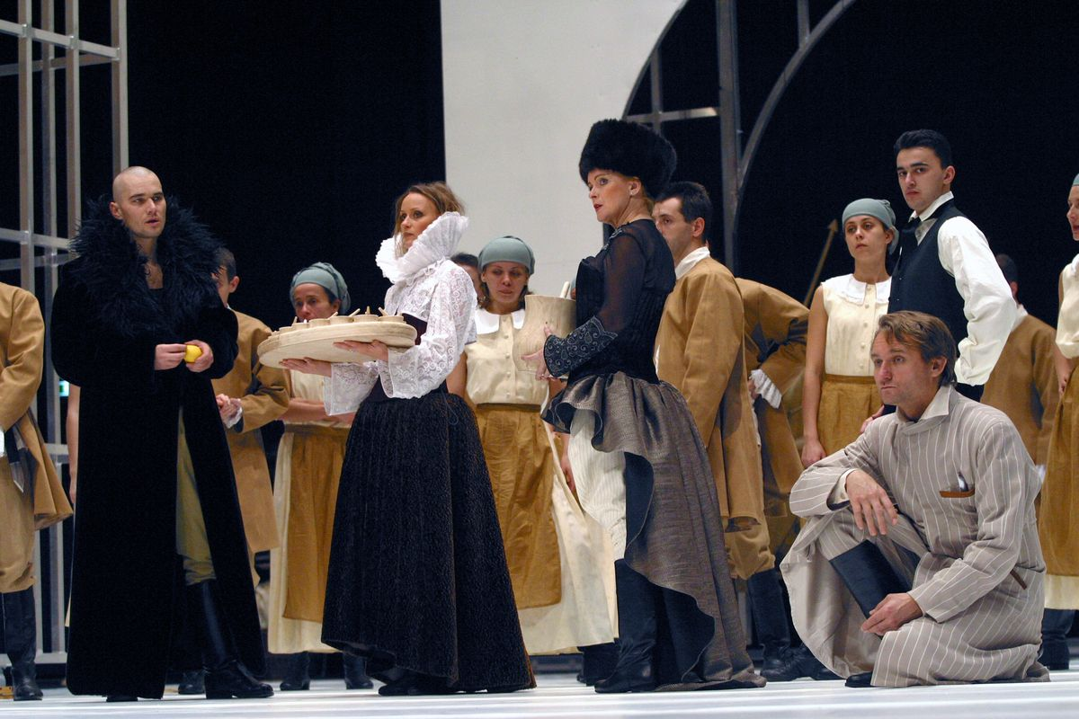
Paulay Ede: Az ember tragédiája
Vidnyánszky Attila:
Bánk bán
Ősbemutató: 1883. szeptember 21., Nemzeti Színház- Astória
A késői bemutató oka: „könyvdráma”, viták arról, hogy játszható-e
Paulay tanulmányt írt róla a Fővárosi Lapokban, hogy a nagy mű titkaiba minél több embert bevezethessen
Historizmus, nyers naturalizmus
I. előadás, ahol villanyvilágítás volt
2002. december 14. Nemzeti Színház
Főbb szerepek: Nagy-Kálóczy Eszter, Trill Zsolt, Kaszás Attila, Kubik Anna
A rendező szerint a Bánk bán a legnagyobb magyar dráma

Slide 6
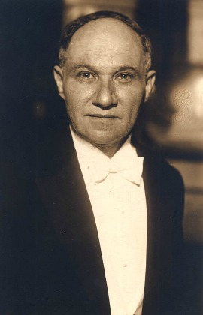
Hevesi Sándor rendezései
Az ember tragédiája
1923. január 22. Nemzeti Színház
Paulay-féle nyers megoldásokon próbált változtatni
Összefüggő csoportokra tagolta a képeket
Benső, drámai kapcsolatokat hangsúlyozza
Kétszer rendezte meg, mert az elsővel nem volt elégedett
Bánk bán
1916. január 1. Nemzeti Színház
Mindenki meg megbotránkozott újító ötleteivel
Közelebb akarta hozni a közönséghez a darabot és a főhőst is
Óriási siker volt
1930, 1934-es rendezések
„A túlfűtött történelmi atmoszférát akarom visszaállítani a szavalt dráma helyett”

Slide 7
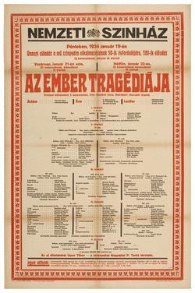
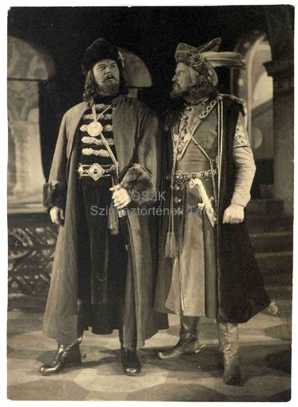
Horváth Árpád:
Az ember tragédiája
Major Tamás:
Bánk bán
1932. január 12. Nemzeti Színház
40 év után előbbre viszi sok jelentős ponton a mű színpadi ábrázolását
500. előadást Horváth Árpád rendezte
A Nyugatban megjelenik Madáchról szóló tanulmánya
„Az ember tragédiája, a színpadnak minduntalan újra és újra meg kell hódítani a rendezés és a színészi játék új és új idomításával a változó színpadi stílus és még inkább a változó közönség kivánalmaihoz.” - Schöpflin Aladár
1951. május 30. Nemzeti Színház
100 év után megtisztította a ráaggatott sallangoktól, torzításoktól és felújítja
Visszatért Katona József eredeti szövegéhez
Bánk bánt kettős szereposztásban játszotta Bessenyei Ferenc és Rajczy Lajos

Slide 8
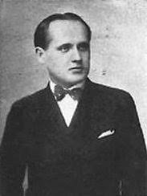
Németh Antal rendezései
Az ember tragédiája
1937. október 21. Nemzeti Színház
8-szor rendezte újra
Filológus pontossággal rendezte
Paulay hagyományának folytatása
„Monumentális színes hangosfilmet” is tervezett belőle
Mélyen megértette, amiről Madách írt, azonban a kor, amelyben élt nem engedte kibontakozni
Bánk bán
1936. március 15. Nemzeti Színház
Csak kétszer rendezte meg
Eredeti szöveggel és sorrenddel játszatta
Súlyos nyomasztó elemek, vaskos oszlopok gerendák a díszletben
Bezártság és szigorú szimmetria jellemezte

Slide 9
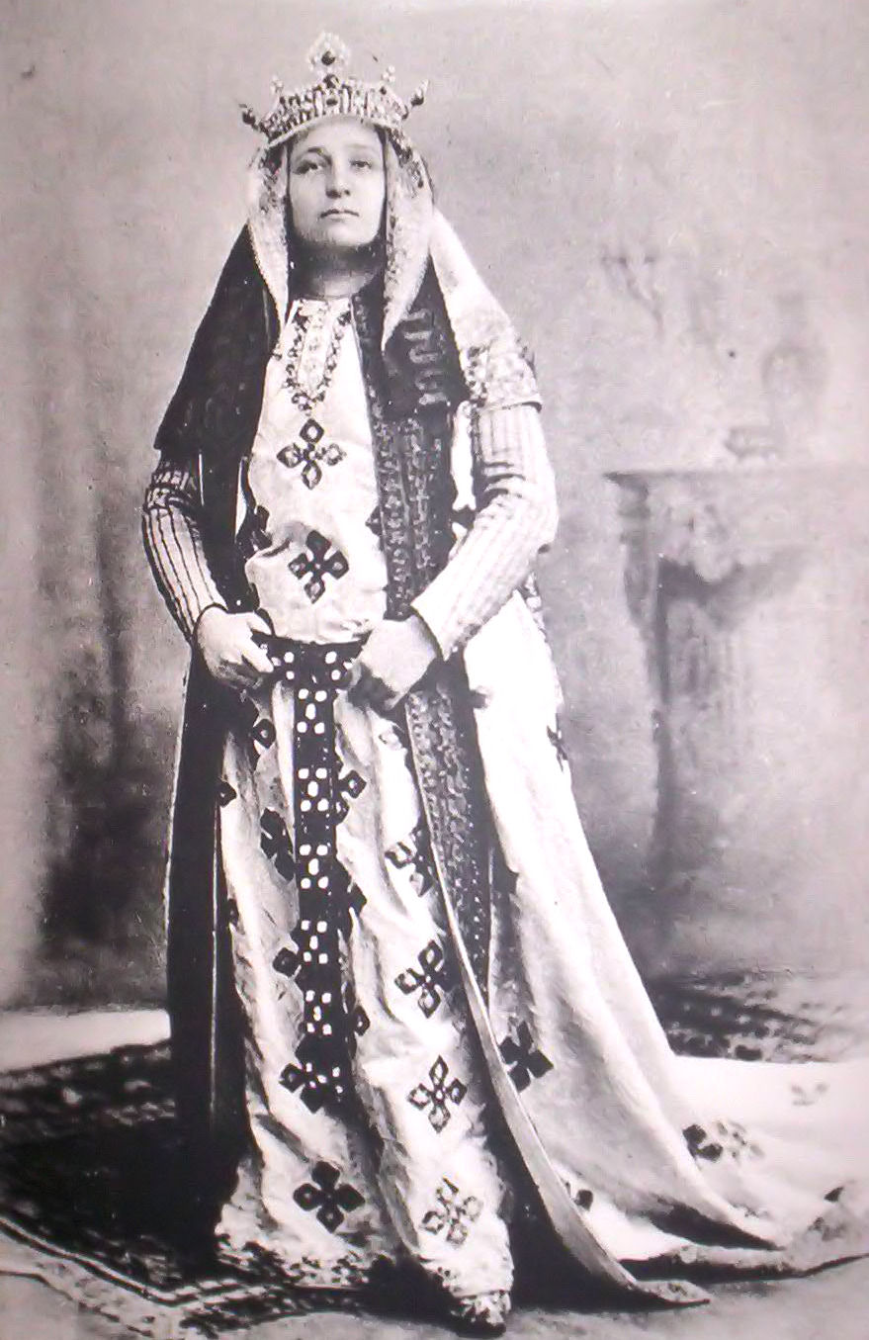
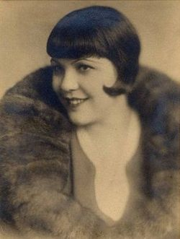
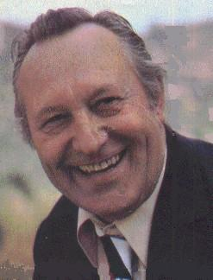
Színészek
Jászai Mari
Tőkés Anna
A Nemzeti nagyasszonya,
mint Gertrudis
Bessenyei Ferenc
Több főszerepe közt a Nemzeti Színházban, Éva szerepét is eljátszotta.
Lucifert játszotta Az ember tragédiájában. Egy korabeli kritika: „Tökéletes volt. Fölényes, elegánsan csúfolódó, hűvösen józan, logikus. ”
Ódry Árpád
„Bessenyei Bánkja egy-egy jelentben sokkal jobban megvilágítja Bánk jellemét”

Slide 10
Források
https://kulturpart.hu/2012/09/21/129_eve_mutattak_be_eloszor_az_ember_tragediajat
https://erettsegi.com/tetelek/irodalom/madach-imre-elete-az-ember-tragediaja-elemzes-szereplok/
https://epa.oszk.hu/00000/00022/00407/12647.htm
http://www.bacstudastar.hu/bank-ban-1930
http://www.oszk.hu/sites/default/files/virtualis_kiallitasok/bank_ban/lapok/nsz51.html
https://szinhaztortenet.hu/results/-/results/3a257ad6-aedb-45db-87c4-5e5f95dfe564/solr#displayResult
http://www.striker.hu/sites/default/files/attach/tragedia_2004_koszegilajos.pdf?fbclid=IwAR0hdksSnUfsQKtoW0s4deV5NDVRghZKdjFGPqjENbwYiIF0NR0wKCNreKc
https://szinhaz.org/csak-szinhaz/csak-szinhaz-budapest/2017/09/21/bank-ban-legjobb-magyar-darab-vidnyanszky-attila-rendezese-nemzeti-szinhazban/

